Slide 1

电子对抗理论与方法
金 江
电子信息与通信学院
Notes:
各位专家各位领导下午好，我今天汇报的题目是：宽带大动态射频信号远距离无失真传输技术 ，主要研究如何提高短波接收机无失真动态范围，以便满足短波技侦信号的远距离传输要求。来自于华中科技大学

Slide 2
目录
第1章 电子对抗（电子战）概述
第2章 电子对抗中的侦收技术
第3章 电子对抗中的电子进攻技术
第4章 有源干扰机理分析
第5章 对典型电子武器系统干扰方式的讨论
第6章 电子对抗中的电子防护技术
Notes:
今天汇报的内容主要包括以下几个方面

Slide 3
第2章 电子对抗中的侦收技术
2.1 概述
2.2 无线电信号频率侦测技术
2.3 对无线电辐射源的定向技术
2.4 对无线电辐射源的定位技术
2.5 侦收系统的作用距离

Slide 4
2.1 概述
电子侦收是获取军事情报的重要手段，也是实施电子进攻和电子战摧毁的前提。电子侦收是用电子侦察装备对敌方军事电子设备辐射的电磁信号进行截获、检测、分析、识别、定位，以便确定敌方军事电子设备及其相关平台对己方的威胁程度，为己方指挥决策和电子战装备设计提供情报支援。

Slide 5
电子侦收的首要任务是确定敌方辐射信号的频率和辐射源位置，通常由电子侦察接收机来完成这一任务。电子侦察接收机可以分为四种类型：
宽开式接收机
信道化接收机
能够瞬时地不加排斥地接收所有可侦测范围内的各种信号
在整个可侦测范围内用多个小窗口同时工作，其窗口总和瞬时覆盖整个侦测范围
扫描接收机
半宽开自适应接收机
在可侦测的信号范围内只开了一个小窗口接收信号
在被侦测范围内开一个大小和位置将被自适应控制的窗口接收信号

Slide 6
典型自动化电子侦察系统(FRS－2904)的结构如图2-1所示.
接收机
频率测定分机
存储器
定向器
分析分机
输出装置
图2-1 自动化电子侦察系统框图
天线低副瓣电平
良好电磁兼容

Slide 7
电子侦察接收机参数有：
——覆盖的频率范围；
——调谐时间(在单位时间内锁定和记录信号数量的能力)；
——在频域搜索被侦察信号方式（连续单/双程、步进单/双程、步进随机搜索等）；
——发现信号概率(与其相关的特征参数：如门限信号、透过概率、噪声电平)。(是指在一定的时间内。)
侦察作用距离、空域覆盖范围（方位、俯仰）、系统灵敏度、测频精度、测向精度、系统反应时间

Slide 8
信号参数包含有：
——空间信号参数： 定向参数、电子系统的角坐标、被侦察对象的运动速度和加速度；
——时间参数： 脉冲信号宽度、脉冲信号重复周期；
——频率参数： 载频、副载频和信号频谱的其他特征频率、辐射信号谱宽、辐射信号局部最大谱线的特征参数；
——结构参数： 信号调制的形式和深度、信号极化形式。
机载和星载侦察设备进行分析和确定的信号参数将由遥测线路传输下来。

Slide 9
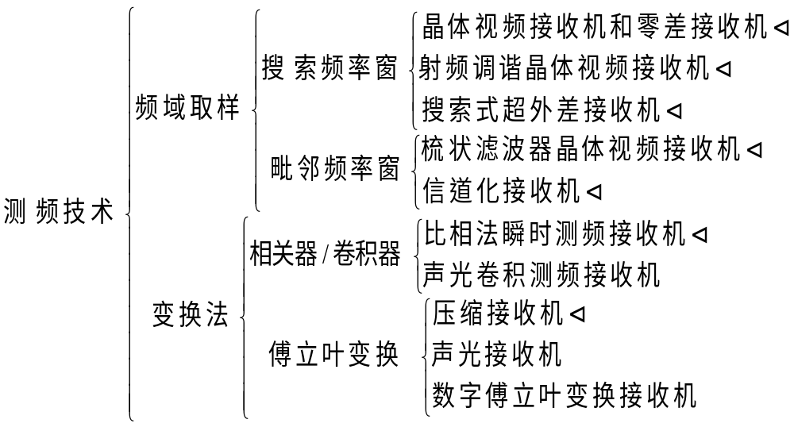
2.2 无线电信号频率侦测技术
对无线电信号频率的侦测主要由专用的无线电接收机来完成，现代测频技术主要包括：

Slide 10

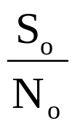
2.2.1 晶体视频接收机（Crystal Video Receiver）
特点：灵敏度差、廉价。被用于在电子战环境中截获和监视信号。
由于起初检波器都是由晶体管做的，且射频信号被直接检波以产生视频，因此，称为晶体视频接收机。
射频放大
检波器
视频放大
比较器
窄带可调谐射频滤波器
门限电压
图2-2 简单晶体视频接收机示意图

Slide 11
晶体视频接收机可覆盖很宽的射频带宽（宽开测频接收机），典型值为几个倍频程，因此，具有高截获概率（POI）。但一般晶体视频接收机灵敏度较低，如，一部频率覆盖几GHz、增益有限的晶体视频接收机的典型灵敏度在-30dBm，且它不能确定输入信号的频率，即不能从频率上区分输入信号。
为改善频率选择性，在有些应用场合，在检波器之前插入一个预选滤波器来限制输入射频带宽。预选滤波器可以提供输入信号的粗频率信息，同时具有降低噪声带宽之功效。但滤波器所引入的额外损耗将部分抵消降低噪声带宽的效果。

Slide 12
简单视频接收机通常也和梳状滤波器一起使用。如图2-3为梳状滤波器晶体视频接收机原理框图。
分 路 器
F1
F2
Fn
F－滤波器
D－检波器
A－放大器
D1
D2
……….
Dn
A1
A2
An
信 号 处 理
图2-3 梳状滤波器晶体视频接收机框图

Slide 13
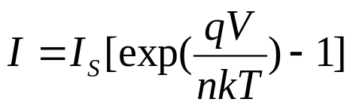
简单晶体视频接收机的灵敏度主要取决于检波器特性和射频放大器的噪声系数，因此其灵敏度受射频增益限制。目前，已有能覆盖很宽频带的单片微波集成电路(MMIC：Monolithic Microwave Integrated Circuit)射频放大器,能应用于晶体视频接收机。
通常用二极管作为检波器。理想二极管的电流电压关系如下式表示：
其中I_{S}是二极管正向饱和电流、n是略大于但很接近于1的参数、k是波尔茨曼常数（1.38×10^{－23}J/K）、T是温度（常温290K）、q是电荷量(1.61×10^{－19}C)。(二极管I－V曲线略)二极管的带宽受寄生电阻和电容的限制。

Slide 14
二极管检波器根据其工作状态可分为两类：平方律检波器（也称小信号检波器）和线性检波器（也称大信号或峰值检波器）。在平方律检波器中，输出电压正比于输入电压的平方，即输出电压正比于输入功率。
V₀=AV_{i}²=AP_{i}
A为比例常数。在线性检波器中，输出电压由下式给出：
V₀=BV_{i}
B是比例常数。

Slide 15
实际的二极管检波器包括平方律区和线性区两部分。在输入功率电平较低时，检波器工作于平方律区，而在输入功率电平较高时，检波器工作于线性区。在晶体视频接收机中，检波器通常根据不同的输入功率电平而工作在这两个区。如果检波器前的射频放大器饱和，那么至检波器的输入可能保持在一恒定电平，在这种情况下，检波器通常设计工作在线性区。
通常，为获得探测一个脉冲所要求的探测概率(P_{d})和虚警概率(P_{fa})，或者为获得测量参数所需的精度，就要求在接收机的输出端（检波器输出端）有一定的信噪比(SNR)。视频接收机的输入端信号必须比噪声高出某个所需的比值。
在晶体管视频接收机中，忽略与分析无关的比例常数，可以认为输出信号S_{o}为(平方律检波器)：
S_{O}=(S_{i}G_{RF})²
其中：S_{i}是天线收集到的输入信号，G_{RF}是射频放大器的增益。

Slide 16
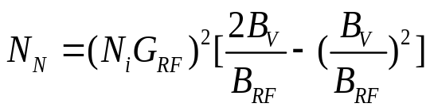
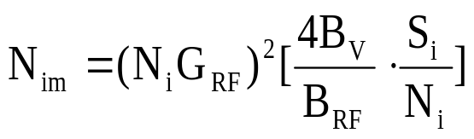
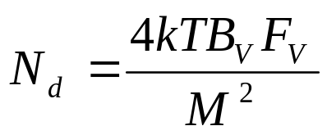
输出噪声N_{o}，它由三部分组成：
N₀=N_{N}+N_{im}+N_{d}
其中：
,它是由输入噪声N_{i}引起的N_{i}=kTB_{RF}F
，B_{V}是视频带宽，F是RF放大器噪声系数，B_{RF}是射频带宽。
是输入信号S_{i}与输入噪声N_{i}之间的
互调引起的噪声贡献。
是晶体视频检波器的噪声贡献。其中，F_{V}
是视频噪声系数，M=γ²/R_{o}是检波器品质因数，γ是检波器开路电压灵敏度，R_{o}是检波器视频电阻。

Slide 17
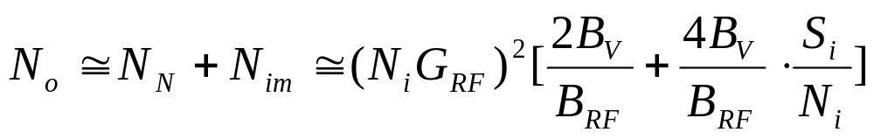
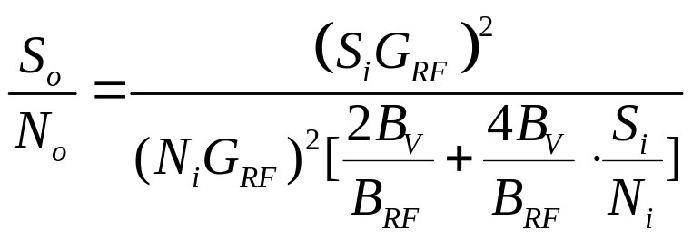
如果射频放大器是高增益的（即G_{RF}>>1），则N_{d}可忽略。
而且，当B_{RF}>>B_{V}，时，则可写成：
因此，输出信噪比为：
在大多数应用场合，晶体视频接收机是用于检测脉冲雷达信号而不是连续波信号。这类接收机测量的信号参数通常有：脉冲幅度、脉冲宽度和脉冲到达的时间（TOA）。

Slide 18
2.2.2 搜索式超外差接收机
（Swept Superheterodye Receiver）
特点：能够搜索比较宽的射频带宽，并把该带宽内的所有信号分送到振幅和频率分辨单元，以便确定被接收信号的辐射特性。在电子对抗测试试验中，可用作电子干扰信号监视器。这种接收机也能用作干扰机引导接收机。

Slide 19
1.工作原理
原理框图如图2-4所示：
f_{R}
f_{I}
中频放大
视频放大
信号处理
滤波器
混频器
检波器
f_{L}
本振
图2-4 搜索式超外差接收机的基本原理框图
在搜索过程中，为便于信号处理，要求差频信号即中频信号保持某一固定的频率，因此，一般应实现射频滤波器与本振进行统调。

Slide 20
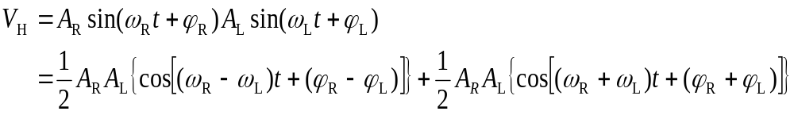
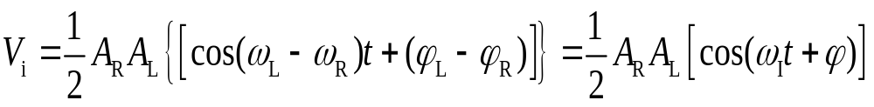
设射频信号为：V_{R}=A_{R}sin(ω_{R}t＋ϕ_{R})
本振信号为：V_{L}=A_{L}sin(ω_{L}t＋ϕ_{L})
混频器输出信号为：
混频输出产生两个信号，一个是下边带信号(f_{R}-f_{L})，另一个是上边带信号(f_{R}+f_{L})。如果(f_{R} < f_{L})，称为高端本振，且下边带频率变为(f_{L}-f_{R}),上边带保持不变。设取下边带信号为中频信号，滤除上边带信号，则中频信号输出为：

Slide 21
事实上，混频器是一个非线性器件，除主信道中频信号外，还将产生许多其他频率（互调分量）信号。这些不期望的频率分量称为寄生响应，由此形成对主信道信号的干扰称为混频器的寄生信道干扰，或混频器组合干扰。
寄生频率可由下式预测：
f_{S}= mf_{L}+nf_{R}
其中m，n为任意整数，可正可负，但寄生频率f_{S}必须为正。

Slide 22
若在变频器中采用双平衡混频器，为使频带内的寄生响应最小，则本振信号功率比输入射频功率高20dB以上。
通常，在下变频过程中，f_{L}和f_{R}都高于f_{I}，因此，只有两输入信号的谐波差才能产生干扰f_{S}。如果f_{R}/f_{L}之比大于0.85，则可能的寄生响应f_{S}的数量最少，且所有寄生响应都是高次寄生响应，因此其幅度相对于中频输出较小。

Slide 23
上变频情况相对复杂。通常要求f_{I}略高于f_{L}，以使本振频率的任何次谐波都在中频波段外。但在中频输出中仍可能存在射频的谐波。如果使f_{I}/f_{R}之比为一偶数，则可利用双平衡混频器的工作特性来降低谐波污染的电平。在双平衡混频器中，对输入信号的偶次谐波的抑制强于奇次谐波，且小功率输入射频信号的谐波随谐波次数而迅速下降。
对于上变频情况，如果f_{L}/f_{I}之比约大于0.88，则寄生响应f_{S}的量最小。但当f_{L}/f_{I}之比趋近1时，本振至中频的直通将很难被滤除掉，因此必须在期望低寄生响应和本振污染电平之间进行折中。

Slide 24
2.超外差接收机需要注意的两个问题
1) 镜频问题
2) 本振稳定度问题

Slide 25
1) 镜频问题
对给定的中频频率f_{I}和本振频率f_{L}，存在两个射频信号能产生同样的输出，即f_{R}=f_{L}±f_{I}。其中一个为期望的输入信号，另一个则为干扰信号，称为镜频信号。如图2-5所示。
幅度
f_{LO}－f_{I}
f_{LO}＋f_{I}
0 f_{I} f_{S1} f_{LO} f_{S2}
图2-5 镜频频率问题

Slide 26
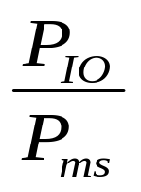
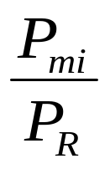
注意，只有下变频存在镜像问题。通常用镜像抑制比d_{ms}来衡量混频器对镜像信号干扰的抑制能力。其定义是：保持输入射频信号幅度恒定，主信道输出的信号功率P_{IO}与镜像信道输出的功率P_{ms}之比，称为镜像抑制比，
即
d_{ms}＝
或保持输出幅度恒定，镜像信道的输入功率P_{mi}与主通道的输入功率P_{R}之比，称为镜像抑制比，即
d_{ms}＝
对线性系统来说，两者是等价的。

Slide 27
消除镜像频率干扰的方法有：
a. 提高射频电路的选择性，抑制镜像信道
b. 采用零中频技术
c. 采用逻辑识别方法

Slide 28
提高射频电路的选择性，抑制镜像信道
a) 预选器与本振统调
b) 采用宽带滤波—高中频接收
c) 采用双平衡混频器，实现单信道接收

Slide 29
预选器与本振统调
混频器前增加一个预选滤波器(一般为窄带滤波器)，当接收机本振频率变化时，预选滤波器的频率也跟着变化，即所谓统调，预选器通带对准侦收频率，阻带对准镜像频率，实现单信道接收。如图2-6所示，设f_{s1}=f_{L}－f_{I}为预侦收的信号，f_{s2}=f_{L}+f_{I}为镜像频率，由图可见消除了镜像频率可能引起的测频错误。
幅度
f_{L}－f_{I}
f_{L}＋f_{I}
0 f_{I} f_{S1} f_{L} f_{S2} f
图2-6 抑制镜像频率的单信道接收

Slide 30

用宽带滤波—高中频接收
即用固定频率的宽带滤波器取代窄带可调预选器，同时提高中频，将镜像信道移入滤波器的阻带中，抑制镜像信号，保证单信道接收。
中频频率应满足：

Slide 31
采用双平衡混频器，实现单信道接收
定向耦合器
v_{in}
（直通）
1
（隔离）
2
(耦合)
图2- 6 90°桥定向耦合器（也称相关器）
90°桥定向耦合器具有如下特性：
设输入射频信号v_{in}=cosωt，则
v₁=cos(ωt)；v₂=cos（ωt-90°）；

Slide 32
本振
定向耦合器
定向耦合器
1
3
5
f_{im}
射频信号
2
4
6
f_{I}
图2-7 镜像抑制混频器
设本振信号为v_{LO}=cos(ω_{L}t),从镜像抑制混频器结构可知:
端口1与本振同相，即v₁=cos(ω_{L}t)；
端口2滞后本振90°相位角，即v₂=cos（ω_{L}t-90°）；
端口3为v₃=cos[(ω_{L}－ω)t];
端口4为v₄=cos[(ω_{L}－ω)t-90°].
这样，当本振频率高于信号频率时，端口3较端口4的相位超前90°，信号在端口5相减，而在端口6相加，它基本在端口6形成输出。

Slide 33
当本振频率低于信号频率时，
端口3为v₃=cos[(ω-ω_{L})t];
端口4为v₄=cos[(ω-ω_{L})t+90°].
于是，端口3较端口4相位滞后90°，信号在端口6相减，而在端口5相加，基本在端口5形成输出。结果比本振频率高和比本振频率低的信号将分别在混频器的不同的中频输出端口输出。

Slide 34
采用零中频技术即选取本振频率与主频相同的方法，如图2-8所示。
0/中频
主频/本振
f
图2-8 零中频频谱图

Slide 35
采用逻辑识别方法。主频与镜频相差2倍中频，对于某个辐射源，如果有两次接收，且频差为2倍中频，则其中必有一个是镜频干扰。采用这种方法的缺点是不能实现脉冲测频。

Slide 36
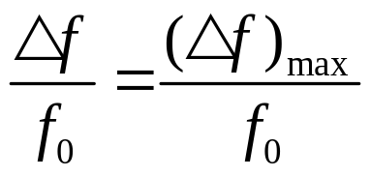
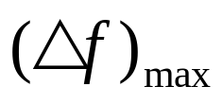
2) 本振稳定度问题
超外差接收机的另一个需要关注的是本地振荡器的稳定度问题。本振稳定与否将直接被引入至中频输出中并影响被测信号。振荡器稳定度一般分为长期稳定度和短期稳定度。长期稳定度通常以时域来度量，如MHz/小时、天或年。它取决于温度变化和器件的老化等因数，其表示方法有最大偏差法和均方根偏差法两种。
最大偏差法其数学表示式为
式中， 是n个偏差中的最大值。

Slide 37
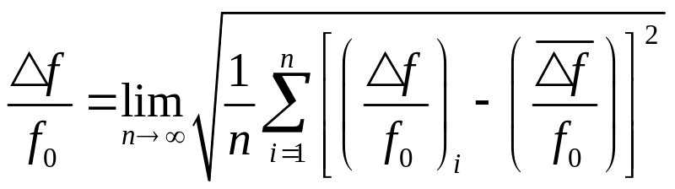
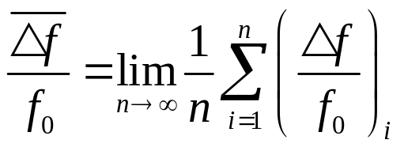
均方根偏差法其数学表示式为
式中，
而 短期稳定度指几秒钟的持续时间内，在标称频率附近的频率变化。在频域观察更方便。本振的短期稳定度比长期稳定度更重要，因为短期稳定度代表了本振的频谱纯度即本振噪声。本振的任何噪声都将调制和污染中频。

Slide 38
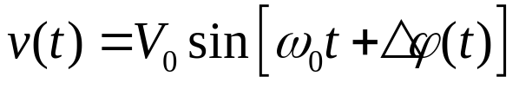

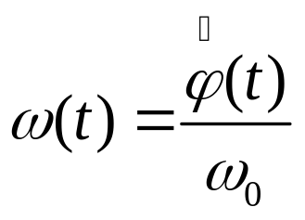
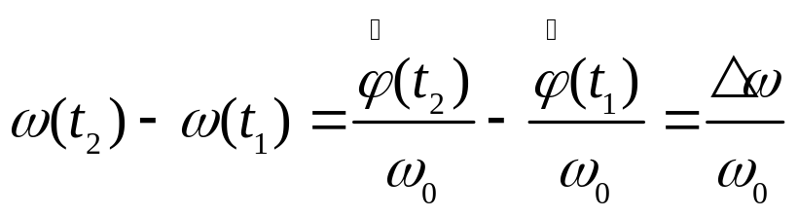
短期稳定度时域表示
设信号源输出信号为
式中，
为瞬时相位起伏。
则瞬时相对频率变化为
在观察时间段[t₁，t₂]内，信号源的频率稳定度为

Slide 39
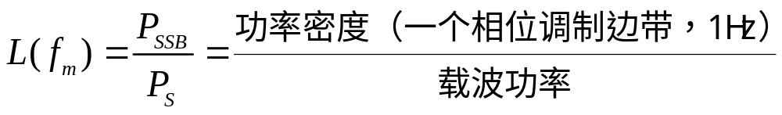
b. 短期稳定度频域表示
由于稳定度的问题，使得实际信号源载频f₀的频谱不再是一个纯净的谱线，而是其频率和振幅受噪声调制，具有一定宽度的频谱。一般用“单边带（SSB）相位噪声”来描述这一现象，如图所示。单边带相位噪声L(f_{m})定义为：偏离载波频率f_{m}，在1Hz带宽内一个相位调制边带的功率P_{SSB}与载波功率P_{S}之比，即
P_{S}
L(f_{m})
P_{SSB}/ P_{S}
P_{SSB}
f₀
f_{m}
f
0
f
1Hz
图2-9 相位噪声示意图

Slide 40
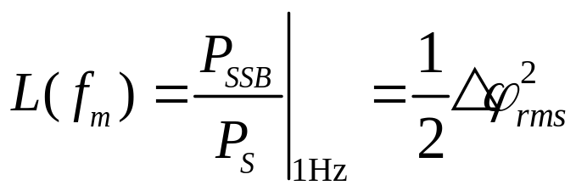
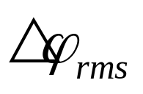
通常L(f_{m})用相对于载波1Hz带宽的对数值表示，即dBc/Hz。如某压控振荡器相位噪声：≤－90dBc/Hz@10kHz。
L(f_{m})是相位噪声常用的表示形式。
亦已证明：
式中， 是相位变化的均方根值。

Slide 41
一般情况下，为获得高频选择性、高灵敏度和宽动态范围，超外差接收机的瞬时带宽(即中频带宽)相对较窄。由于超外差接收机的带宽窄，其截获概率相对较低。尽管如此，超外差接收机还是广泛应用于电子战接收系统中。在电子战应用中，超外差接收机通常与宽带接收机配对使用。宽带接收机引导超外差接收机调谐到感兴趣的信号频率上，然后用超外差接收机来完成接收功能。

Slide 42
3 频率搜索形式
两种形式：连续搜索和步进搜索，在连续搜索中又分为单程搜索和双程搜索，如图2-8所示。图中符号意义如下：|f₂-f₁|为频率搜索范围；T_{f}为频率搜索周期；t_{f}为频率搜索时的接收时间，即频率搜索过一个侦察接收机带宽Δf_{r}所用的时间；f₀为信号中心频率；τ_{N}为脉冲群持续时间。也可采用数字式(步进式)搜索，便于数字化处理。
f
f
f₂
Δf_{r}
τ_{N}
f₂
f₀
f₀
f₁
f₁
T_{f}
t_{f}
T_{f}
a. 单程搜索
t
b. 双程搜索
t
c. 步进搜索
图2-8 搜索形式

Slide 43
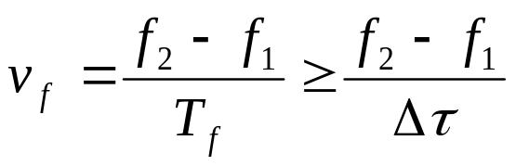
4 频率搜索速度选择
A 慢速扫描：接收机调谐到分析带宽内的时间大于输入端信号的重复周期。同时，在接收机扫过一个瞬时带宽Δf_{r}的时间t_{f}内所收到的脉冲数(脉宽)应满足处理机和显示器所需的脉冲数Z，即 t_{f} ≥ ZΔτ
其中：Δτ为脉冲宽度
B 快速扫描 时，是指在脉冲宽度Δτ内，侦察接收机要扫完整个侦察频段，即，搜索周期T_{f}≤ Δτ 。此时调谐速度非常快，仅仅被确定频率时的灵敏度、精度、分辨率的允许变化范围所限制。
频率搜索速度：

Slide 44
C中速扫描 对无线电侦察接收机来说，最具代表性。以中等速度扫频时，全景侦察接收机调谐到带宽内的时间t_{f}由以下关系确定：
kT_{C} > t_{f} > Δτ
T_{C}――被侦察信号脉冲周期；
在频率调谐的一个周期内，脉冲可能不被发现。
*注意：
搜索式超外差接收机为保持良好的频率选择性，一般中频带宽较窄。而搜索式超外差接收机要保证高灵敏度接收信号，接收机的最高扫描速率必须限制在B²，其中B是最后一级中频滤波器的带宽。因此窄中频带宽将要求接收机以相对较慢的速率进行扫描。

Slide 45
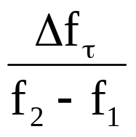
频率的截获概率(即通常所说的频率搜索概率)
对于脉冲雷达信号来说，根据给定时间不同，可定义为单个脉冲搜索概率、脉冲群搜索概率以及在某一给定的搜索时间内的搜索概率。
单个脉冲的搜索概率为：
P=
式中，Δf_{τ}为测频接收机的瞬时带宽；
f₂-f₁为测频范围，即侦察频段。
如： Δf_{τ} ＝5MHz, f₂-f₁=1GHz，则P=0.005,可见截获概率是很低的。若能在测频范围内实现瞬时测频，即Δf_{τ}＝f₂-f₁，则频率截获概率为1。

Slide 46
2.2.3. 瞬时测频接收机
（Instantaneous Frequecy Measurement Receiver）
特点：一种简单而又紧凑的瞬时频率测量电子战接收机，它能以小于几十微秒时间测量射频输入信号的频率，并对于单一射频脉冲具有几乎100％的截获概率。既能覆盖很宽的射频带宽，又能对窄脉冲信号有较高的灵敏度和良好的频率分辩力。
通常被用作干扰机引导接收机，可调窄带超外差截获接收机或调谐射频接收机。因为它在宽频带范围内运用对信号宽开接收的原理，所以它能在整个宽频带范围内用具有足够强度的瞄准式连续波干扰机对频带内的任何地方进行干扰。同样，对自身平台感应的射频干扰具有高灵敏度。瞬时测频接收机一次只能正确响应一个输入信号，否则，对同时信号响应会产生错误频率信息。
由于上述原因，作为电子对抗接收机用受到限制。但它可用于在电子对抗模拟器中供鉴定我方雷达之用。

Slide 47
1. 基本工作原理
瞬时测频接收机将输入信号分为两路。其中一路有一个固定延时τ，τ使两路之间产生一个与频率有关的相位差θ。θ由下式给出：
θ＝2πf₀τ
式中f₀是输入信号频率。在瞬时测频接收机中通过测量相位差θ，并由上式确定输入信号频率。
基本瞬时测频接收机示意图如下图所示。为简化分析，假设所有信号均为单位振幅，器件均为理想的。

Slide 48
设射频信号v_{R}=cos(ωt)，则相位相关器(电桥)输出为：
v₁=cos[ω(t-τ)]；
v₂=cos[ω(t-τ)-90°]=sin[ω(t-τ)]；
v₃=cos(ωt-180°)＝-cos(ωt)；
v₄=cos(ωt)；
v₅=cos[ω(t-τ)]-cos(ωt-90°)=cos[ω(t-τ)]-sin(ωt)
v₆=cos[ω(t-τ)-90°]-cos(ωt)=sin[ω(t-τ)]-cos(ωt)
v₇=sin[ω(t-τ)]+cos[ωt-90°]=sin[ω(t-τ)]+sin(ωt)
v₈=sin[ω(t-τ)-90°]+cos(ωt)=－cos[ω(t-τ)]+cos(ωt)
90°电桥
90°电桥
延迟线τ
1
5
LPF
9
-
u_{I}
射频输入
LPF
+
2
6
10
3
7
LPF
11
+
u_{Q}
4
8
LPF
12
-
180°电桥
90°电桥
图 基本瞬时测频接收机示意图

Slide 49

经平方律检波器检波及低通滤波器处理后，相关器的四个输出转换为视频信号如下：
v₉ =1-sin(ωτ)
v₁₀=1+sin(ωτ)
v₁₁ =1+cos(ωτ)
v₁₂=1-cos(ωτ)
由两个差分放大器进行处理后，得到一对正交量（隔直流）：
v_{I} =2sin(ωτ)=2sin(θ)
v_{Q}=2cos(ωτ)=2cos(θ)
由此可得： θ=tan⁻¹( )=ωτ
当相位θ已知时，可计算出频率f= θ /2πτ 。

Slide 50
y
v_{Q}
v_{Σ}
注意，
这里延迟线延迟时间τ不能太
长，否则会产生测频模糊。
必须将由延迟线引起的相位θ
限制在2π范围，因此，不模
糊测频范围为ΔF=1/τ。
0
v_{I}
x
图2-10 正交函数的合成矢量
若将两正交量v_{I、}v_{Q}分别加到静电示波器的水平偏转板上，那么，光点相对x轴的夹角则为θ，能单值地表示出被测信号的载波频率，实现测频。如图2-10所示。
上述模式的瞬时测频接收机电路结构简单，体积小，重量轻，运算速度快，并能实时显示被测信号频率。但其缺点是明显的，测频范围窄，精度低，灵活性差。
在现代瞬时测频接收机中，通常将输出I、Q正交电压信号转换为数字信息，再进行数字处理，利用三角关系计算出相位值。

Slide 51

2. 并行瞬时测频接收机
在实际工作中，数字式瞬时测频接收机既有测频范围ΔF的要求，又有频率分辩力Δf的要求，于是，量化单元数n= 。
实际瞬时测频接收机采用多部简单瞬时测频接收机并联组成。最长的延迟时间提供精确频率分辩力，但它也产生相位（频率）模糊。采用较短的延迟时间来解决相位（频率）模糊问题，最短延迟时间受接收机带宽的限制。如果接收机带宽是B，则最短延迟时间为
τ_{min}=1/B
最长延迟时间必须小于接收机所测量的最小脉宽，否则，延迟和未延迟信号在时间上根本不能交迭。

Slide 52
假设一个实际瞬时测频接收机的输入频率范围为2～6GHz、频率分辩力为1.25MHz、最窄脉冲宽度为100nS，那么，频率分辩单元总数为3200个，需要用12位（4096）对频率信息进行编码。此时至少要两部简单瞬时测频接收机并联，且每部接收机都产生6位数据。低6位中的噪声将产生小误差(1.25MHz/位)，而高6位中的噪声将产生较大的误差(61.25MHz/位)。这样的误差在工程应用中是难以接受的。
通常采用两个以上相关器。如图2-11所示，采用四个相关器情况。如果设最长延迟时间为50nS，它所代表的非模糊频率为20MHz，然后用4位来表示20MHz将能产生所需的1.25MHz的频率分辩力。其余3条延迟线用于另8位。为降低瞬时测频接收机对噪声的敏感性，可用4个以上的相关器。因为多个相关器只编码一位信息。但是增加相关器会增加瞬时测频接收机的设计成本和复杂性，因此，并不总是增加更多的相关器。

Slide 53
相位
相关器
检波器
sinθ1
功
分
器
功分器
cosθ1
相位
相关器
检波器
sinθ2
功分器
射频输入
cosθ2
相位
相关器
检波器
sinθ3
功分器
cosθ3
相位
相关器
sinθ4
功分器
检波器
cosθ4
图2-11 四个相关器组成的瞬时测频接收机

Slide 54
3.同时信号
在现代战场的密集信号环境中，同时信号的概率是很高的，但一般不存在理想的同时到达信号。
同时信号分两类：
第一类同时到达信号是两个脉冲的前沿时差Δt<10ns；
第二类同时到达信号是两个脉冲的前沿时差10ns<Δt<120ns。
要求测频接收机能对同时到达信号的频率分别进行精确测量，而不丢失其中的弱信号。一部瞬时测频接收机一次只能测量一个信号。因此在同时信号的情况下，接收机最多只能正确测量多个输入频率中的某一个信号频率。

Slide 55
2.2.4信道化接收机（Channelized Receivers）
特点：它使用大量相邻滤波器从频域上对输入射频信号进行分选。它具有很多与超外差接收机相同的特性：高灵敏度、宽动态范围、高频率分辨力和频带内提供几乎100％的截获概率。它避免了与分时接收信道或者扫描窄带接收机有关的截获概率的损失。信道化接收机提供检测同时发生的信号能力。在实现上要求大量的电子元件，并且产生有限的频率分辨力。
被用于电子反干扰、电子干扰分析器、干扰机的调准、电子情报收集等。

Slide 56
1.基本工作原理
信道化接收机是将多波道接收机与超外差接收机方法结合起来的一种高截获概率的接收机。多波道接收机是多路晶体视频接收机的并行运用。这种接收机的显著特点：各通道彼此交叠，覆盖测频范围。多波道接收机原理如图2-13所示。
频
率
分
路
器
处 理 器
终端设备
图2-13 多波道接收机原理框图

Slide 57
滤波，二中放、
、检波、视放
滤波，一中放
射频信道器n
中频信道器m
功
分
器
BPF_{R1}
分 路 器
BPF_{I1}
门限检测判决编码
功
分
器
LO_{R1}
LO_{I1}
射频输入
BPF_{Rn}
BPF_{Im}
LO_{Rn}
LO_{Im}
图2-14 基本信道化接收机示意图

Slide 58
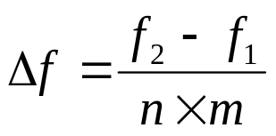
H(f) 1 2 n
f_{min} f_{max} f
图2-15 信道化滤波器组频率特性
信道化接收机频率分辨力为
式中：f₁ 、f₂分别为侦察机测量频率的上限和下限。
中频信道滤波器带宽不仅决定接收机的频率分辨力，还决定接收机能测量的最窄脉冲。根据经验，最窄脉冲宽度τ的倒数近似等于末级滤波器（二中频滤波器）带宽B_{I}，即B_{I}=1/τ。

Slide 59
2. 信号编码
信道化接收机的另一关键部分是频率编码电路。如下图所示为有一个输入信号的三个相邻滤波器组的视频输出情况。
比较器
－＋
与门
频率分路器
取样保持
0
信道2
－＋
取样保持
1
＋－
信道3
0
取样保持
＋－
图2-16 有一个输入信号的三个相邻滤波器组的视频输出和频率编码

Slide 60
2.2.5压缩 (微扫)接收机(Compressive Receiver)
特点：压缩接收机（CR）结合了信道化接收机和搜索式超外差接收机的特点。压缩接收机能在可与待检测的最窄脉冲相比拟的时间内（如小于1μs）扫描某一给定的频率范围。因此，压缩接收机能克服信道化接收机和搜索式接收机的许多限制条件。它是一种电子战频谱分析接收机，它能迅速地搜索比较宽的射频频带，并且把在那频带中的所有信号分类到窄频分辨单元，以便决定未知的（截获敌方的）射频辐射特性。
它可以用作干扰机引导接收机，或者在雷达导弹系统的电子干扰分析器中用作电子反干扰部件。

Slide 61
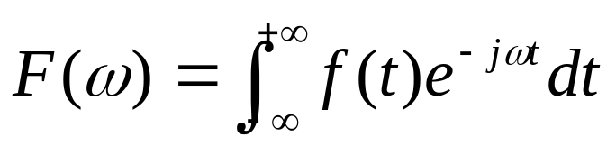
1. 基本工作原理
压缩接收机又称微扫接收机，名称含义来自接收机对接收信号进行脉冲压缩。不同频率的输入信号经处理后变成不同时间延迟的脉冲序列。压缩接收机实现对信号进行实时频谱分析。从工作原理上来说，压缩接收机是建立在一种特殊的傅立叶变换——Chirp变换（CT）基础上的。Chirp变换是采用线性调频脉冲压缩技术对信号完成的一种傅立叶变换。
设输入信号为f(t)，则由傅立叶变换可求得其频谱函数为

Slide 62



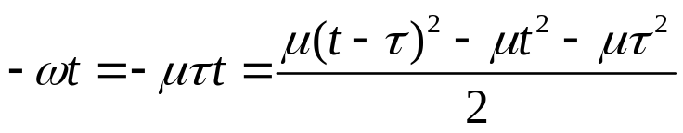
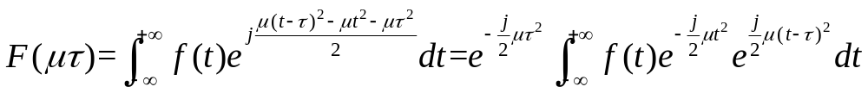
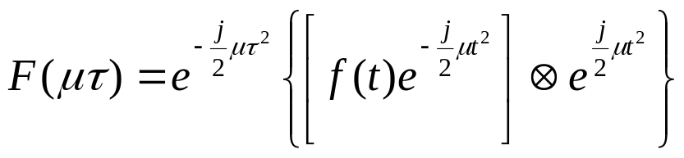
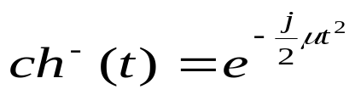
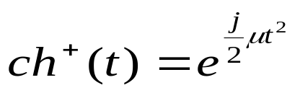
对上式作变量代换，令 ，其中 为扫频斜率， 为时间，
因为
故
利用卷积关系，上式可表示为
令
，表示负斜率线性调频信号；
，表示正斜率线性调频信号。

Slide 63


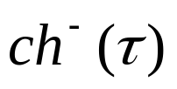

由上式可以画出Chirp变换的原理图，如图2-17所示。
Chirp变换把傅立叶变换分成如下三个步骤：首先将输入信号
f(t)与一负斜率的线性调频本振
（脉冲展宽线PEL）相乘，
然后通过一脉冲响应为
的滤波器（脉冲压缩线PCL）
进行卷积完成脉冲压缩，最后再与一校正相位项
相乘，以抵消实用平方相位项，便得到输入信号的谱函数。
图2-17 Chirp变换原理图

Slide 64
综上，Chirp变换算法模型可以概括为：M(S)一C(L)一M(S)。其中，M代表乘法，C代表卷积，L表示长时宽频宽积，S表示短时宽频宽积。一般长时宽频宽积是短的2倍。该算法在实际应用中，运算中间部分的时宽频宽积要大于其它两个部分。
在大多数应用要求中，一般不需要被测信号的相位谱，因此无需对信号做完全的傅立叶变换，可以舍去相位信息而只计算变换的幅频特性。这样算法可以简化为一次乘法后面加一次卷积运算，实际应用中有所不同，为了体现区别表示为M—C一(M)，括号表示可以省略的运算项。如果卷积运算通过色散延迟线（DDL）实现，这样，可以获得压缩接收机的原理框图如图2-18所示。
射频输入
r(t)
混频
中放
y(t)
加权滤波器
DDL
视频检波器
v(t)
s(t)
视放
扫频本振
A/D
存储与处理
图2-18 基本压缩接收机原理框图

Slide 65
上图中，射频输入信号通过与扫频本振信号相乘转换成线性调频脉冲，实现脉冲展宽，如图2-19（a）所示。色散延迟线(其延时一频率斜率与扫频信号斜率相反)在付立叶变换过程中用作卷积器，完成把扫频信号在时间上的能量压缩，实现了脉冲压缩，如图2-19(b)所示。色散延迟线输出信号经过检波和视放后进行A/D变换、存储，最后送给处理机。
f
f₀+Δf
T₁
f₀
f₀-Δf
T₀
T₀
T₁
t
f₀-Δf
f₀
f₀+Δf
(a)
(b)
图2-19 (a)输入调频信号 (b)匹配色散延迟线

Slide 66
我们可以这样来理解时间压缩现象：
输入信号的前沿在T₀时刻进入色散延迟线，其瞬时频率为（f₀-Δf），被延迟的时间为T₁，而输入信号的后沿在T₁时刻进入色散延迟线，其瞬时频率为（f₀+Δf），被延迟的时间为T₀。因此，整个调频脉冲被压缩，并在T₀+T₁时刻离开色散延迟线。压缩接收机就是利用这个简单的基本思路将输入信号转换成窄脉冲的。

Slide 67
举例：设输入（被侦收）脉冲信号频率范围100MHz～200MHz，脉冲宽度10μS，接收机本振信号频率范围200MHz～300MHz，扫频周期为100μS，取上变频中频输出，则中频信号频率范围300MHz～500MHz。由于输入信号出现的时间是随机的，讨论下列三种情况下，匹配滤波器（色散延迟线）输出情况。
输入信号频率为100MHz，从扫频起点t=0 μS 进入接收机；
输入信号频率为100MHz，从扫频起点t=50 μS 进入接收机；
● 输入信号频率为200MHz，从扫频起点t=50 μS时刻进入接收机；
f(MHz)
t((μS))
f(MHz)
200
500
300
400
100
250
200
t(μS)
300
0
0
50
100
0
100
200
t (μS)
300
400
500
f (MHz)
(a)扫频本振曲线 (b)中频输出特性 (c)匹配滤波输出特性
例图

Slide 68
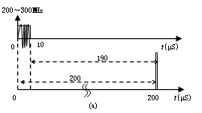
输入(被侦收)脉冲信号频率为100MHz，脉宽10 μS，t=0μS脉冲进入接收机，混频后，由例图 (a)可见，对应中频输出为：(射频频率+本振频率)=(100+200) MHz =300 MHz，输入脉冲后沿对应的中频输出为：(100+210) MHz＝310MHz。再由例图(b)和(c)可得，该中频脉冲信号前沿300MHz延迟 200 μS后离开压缩线，后沿310MHz延迟190μS后离开压缩线，脉冲结束。最后整个脉冲被压缩至t=200μS位置，如下图 (a)所示，说明t=200μS位置对应于输入射频为100MHz的信号。
300-310MHz

Slide 69
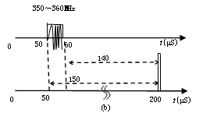
同理，输入(被侦收)脉冲信号频率为100MHz，脉宽10 μS，t=50μS脉冲进入接收机，混频后，由例图 (a)可见，对应中频输出为350～360MHz。再由例图 (b)和(c)可得，该中频脉冲信号前沿350MHz延迟 150 μS后离开压缩线，后沿360MHz延迟140μS后离开压缩线，脉冲结束。最后整个脉冲被压缩至t=200μS位置，如下图所示，说明t=200μS位置仍然对应于输入射频为100MHz的信号。

Slide 70
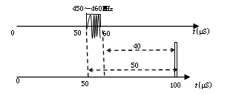
● 输入(被侦收)脉冲信号频率为200MHz，脉宽10 μS，t=50μS脉冲进入接收机，混频后，由例图 (a)可见，对应中频输出为450～460MHz。在由例图 (b)和(c)可得，该中频脉冲信号前沿450MHz延迟 50 μS后离开压缩线，后沿460MHz延迟40μS后离开压缩线，脉冲结束。最后整个脉冲被压缩至t=100μS位置，如下图 (c)所示，说明t=100μS位置对应于输入射频为200MHz的信号。

Slide 71




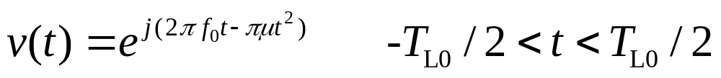
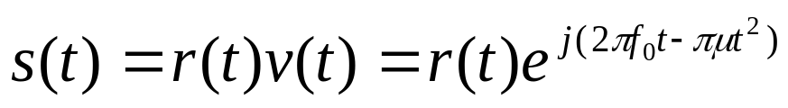
射频输入
r(t)
混频
中放
y(t)
加权滤波器
DDL
视频检波器
v(t)
s(t)
视放
扫频本振
A/D
存储与处理
基本压缩接收机原理框图
在上图中，若扫频本振信号的中心频率为
，扫频斜率为
，时宽为
， 则
可表示为
则输入射频信号r(t)
与扫频本振信号混频输出后的信号为

Slide 72
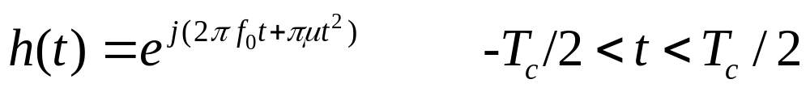

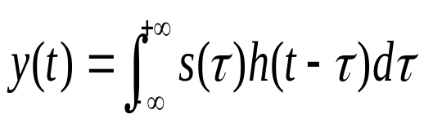
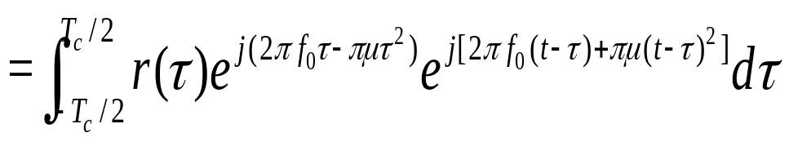
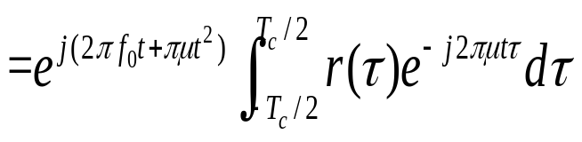
色散延迟线的时间延迟与扫频的时间延迟相匹配，而扫频方向却正好相反。所以色散延迟线的冲击响应为
。
式中：T_{c}为色散延迟时间，且T_{c}≤T_{L0}，
色散延迟线压缩带宽
色散延迟线输出端的信号可表示为

Slide 73



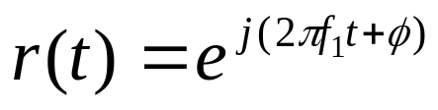
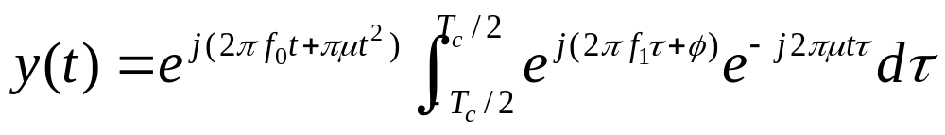
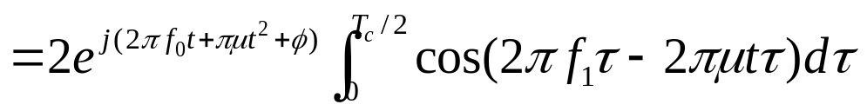
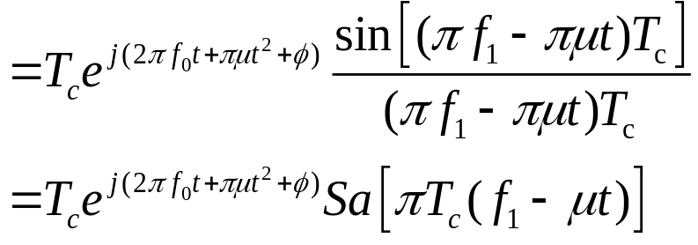
为直观理解压缩接收机测频原理，在此设输入射频信号
是频率为
，初相为
的定频恒幅信号，即
为
则

Slide 74
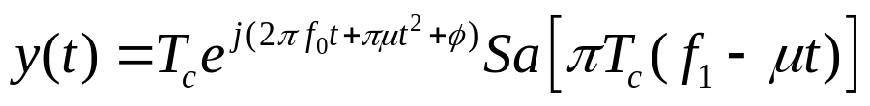





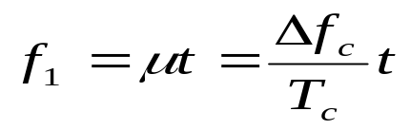
分析上式可以发现：
（a）式中
项表示色散延迟线输出端的信号仍是
线性调频信号，频率为
，扫频斜率为
，相位为
。可以
发现，其频率与待测射频信号频率
无关，也即该项只含有
输入信号的相位信息，但在传统压缩接收机中，人们并不关心输入信号的相位信息，该信息在经过检波视放后自动丢失。
（b）色散延迟线输出端的信号为受 加权的线性调频信号，即色散延迟线输出端信号经过检波视放后的输出为抽样函数形式，抽样函数主峰在时间轴位置正比于输入射频信号频率f₁ ，即仅与输入信号的频率有关，或者说，压缩接收机输出脉冲位置代表了输入信号的频率信息。这正是压缩接收机测频原理所在，即有

Slide 75
（c）检波视放后的信号为抽样函数脉冲串信号，脉冲串第一旁瓣相对主瓣的电平约为-13.5dB。压缩接收机是通过测量输出脉冲串的主瓣位置而测频的，因此，旁瓣的存在只会产生干扰。
当旁瓣电平高于检测电平时，将会产生虚警；相反，若旁瓣电平低于检测电平时，并且恰好有一弱信号存在于此旁瓣中时将会产生漏警。
无论如何，旁瓣的存在将严重制约压缩接收机动态范围的提高，改善动态范围的常用方法是在色散延迟线之前或之后加入加权滤波器，如图2-18中虚线框所示。加权滤波器通过改善色散延迟线的矩形频率窗口的形状提高色散延迟线输出的压缩脉冲的主旁瓣比值．以达到增大压缩接收机动态范围的目的。当用SAW器件作为色散延迟线时，加权滤波器可制作在色散延迟线中。

Slide 76
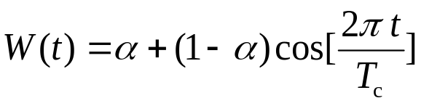
常用的加权函数是在基底函数上加一个余弦函数，可表示为
式中：α是介于0～1之间的一个常数。如果α＝0.54，则加权函数就变为Hamming函数，它能使最大旁瓣电平比主瓣低43dB。尽管Hamming函数确能抑制时间旁瓣，但也同时展宽了主瓣，这会降低接收机的频率测量精度和频率分辨力，也即输出脉冲的主瓣宽度与旁瓣电平是一对矛盾，在设计压缩接收机时必须在频率分辨力与双信号动态范围这两个指标间作一权衡。

Slide 77
2. 压缩接收机关键技术
1)扫频本振信号产生
压缩接收机的一个特点是对同时到达的信号具有比较好的处理能力。衡量多信号处理性能的一项很重要的指标是压缩接收机的多信号动态范围(MSDR)。要提高接收机的MSDR，对本地扫频本振信号的信噪比、线性度、扫频本振信号和DDL调频斜率的匹配程度等指标有较高的要求。目前使用的产生方法主要有：压控振荡（VCO）法、DDL脉冲激励法、直接数字合成(DDS)法。DDL产生法有输出信号弱、频率分辨率低、需要大时宽带宽积的DDL器件等缺点。因VCO法可以实现高信噪比(>60 dB)、高线性(<0.1% )、高调频斜率(几百MHz／us)、大频宽(> 1 GHz)，故在压缩接收机中使用较多。DDS产生的信号带宽比较窄，现在一般应用在窄带系统中。

Slide 78
2) 色散延迟线
色散延迟线完成信号的卷积运算或脉冲压缩，是压缩接收机中的核心部件。DDL对不同的信号频率产生线性的或增或减的时间延迟。一般按其时宽带宽乘积(TB )来分类，这也代表其对信号处理的增益。主要有电磁式、静磁波、声表面波(SAW)、声体波器件等几种DDL器件。其中声表面波DDL因体积小、容易制作等优势得以更多的关注和应用。目前DDL器件水平能够达到几GHz的带宽，时宽带宽积很高。

Slide 79



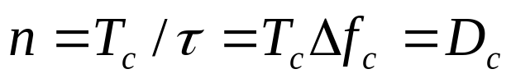
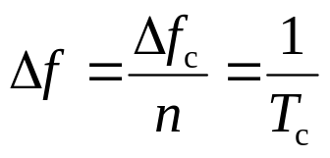
3. 压缩接收机的参数
1) 频率分辨力
色散延迟线的压缩带宽
等于接收机的瞬时带宽
它代表接收机的瞬时频率覆盖范围。输出脉宽
，代表一个频率分辨单元，所以接收机总的分辨单元为
式中：D_{c}为压缩比。
则频率分辨力为
由此可见，压缩接收机巧妙地解决了瞬时频率覆盖范围与频率分辨力之间的矛盾，
用增加压缩带宽的方法可以扩大瞬时频率覆盖范围，提高频率截获概率。
用增加色散延迟时间的方法可以提高频率分辨力。
从而解决了频率截获概率与频率分辨力之间的矛盾。

Slide 80




2) 压缩接收机灵敏度
由于压缩接收机对信号具有压缩能力，使得信号的峰值功率提高D_{c}倍，因此压缩接收机的灵敏度较普通接收机提高D_{c}倍。如果考虑压缩滤波器失配所引起的信噪比损失L_{c}，则压缩接收机灵敏度 与普通接收机灵敏度 之间的关系为
如果脉冲宽度T_{i}小于脉冲取样宽度T_{c}，则压缩线不能对输入信号有效压缩。实际灵敏度由下面的经验公式给出:

Slide 81
3) 动态范围
压缩接收机的动态范围主要受接收机的前端电路与表声波压缩线性能的限制。动态范围分两种：
(1) 瞬时动态范围
当两个频率接近而幅度不等的同时到达信号加入接收机时，其压缩后的弱信号的主瓣电平和强信号的旁瓣电平相等时的两个信号输入功率之比，称为压缩接收机的瞬时动态范围，其典型值为35～45dB。它主要受压缩线旁瓣电平的限制，故亦称为“旁瓣限制动态范围”，主要用来衡量压缩接收机对重叠在强信号上的不同频率的弱信号的侦收能力。

Slide 82
(2) 饱和动态范围
当色散延迟线处于最大承受功率时，接收机输入端的信号功率P_{imax}和接收机的工作灵敏度P_{ops}之比，称为压缩接收机的饱和动态范围。它主要受到接收机内部噪声的限制，故又称为“噪声限制动态范围”，其典型值为60～80dB。

Slide 83





4)取样时间、频率截获时间及频率截获概率
(1)取样时间 ，即压缩线对侦收信号的截取时宽，其最大值为色散延迟线延迟时间T_{c}。由于色散延迟线对侦收的信号进行压缩，提高了信号的时域分辨力。
(2) 频率截获时间 ，即本振扫描周期 ， ＝
通常
(3) 一次扫描频率截获概率P_{IF}

Slide 84

5) 到达时间分辨力
由于在一次扫描中，对两个到达信号的扫描起点是相同的，因此对两个信号在时域无法分辨到达时间的差异，故
综上所述，压缩接收机具有多方面的优良性能：它巧妙地将Chirp变换与高灵敏度超外差接收机融为一体，将匹配滤波器概念用到宽频带电子侦察接收机中，提高了对微弱信号的发现概率，使传统的扫描超外差接收机的信号处理能力大大增强，瞬时频带大为增宽。因此，压缩接收机的截获概率高；频域分辨能力强；既能处理常规侦察信号，又能处理特殊的侦察信号；灵敏度高，饱和动态范围大；结构简单，成本低。其主要缺点是输出脉冲窄，使后续的视频处理比较复杂。

Slide 85
2.2.6零差（homodyne）接收机
1.特点
零差接收机是一种特殊的超外差接收机。它与普通超外差接收机的主要区别是：零差接收机的本振频率随输入射频信号的载频变化而变化。
这是一种用于截获、监视和测量相对具有较高电平的雷达或其他的射频信号的电子战接收机。在电子对抗模拟器中，它能用于鉴定我方的雷达系统。

Slide 86
2 工作原理
f_{I}
f_{R}
混频器1
中频放大
视频放大
信号处理
检波器
f_{R}+f_{I}
本振
混频器2
f_{I}
图2-21 基本零差接收机

Slide 87
2.2.7 I-Q (正交)接收机
I-Q接收机也称零中频接收机。如图2-22所示是I-Q接收机的示意图。
I(t)
延时
Q(t)
中频滤波放大
90°电桥
鉴频器
第二本振
第一本振
图2-22 基本I-Q（零中频）接收机

Slide 88



将I-Q接收机稍作改动的一种实际应用是用作相干检波器。利用来自第二个信道的输入信号代替本振。正交输出I(t)和Q(t)可用于对信号的包络进行编码， 包络将变为：
瞬时幅度(包络)为
瞬时相位差将变为
基频信号的瞬时频率为

Slide 89
由此可见，一般信号的三个特征参数：即，
瞬时幅度
瞬时相位
瞬时频率
经正交解调后都能得到。

Slide 90
2.2.8 数字接收机
下图为带有前端下变频器的基本数字接收机。
射频输入
视频放大
带通滤波器
低通滤波器
A/D
数字存储器
本振
数字信号处理器
基本数字接收机图

Slide 91
2.3 对无线电辐射源的定向技术
侦察接收机的测向体制，原则上可分为两大类：一类是通过接收天线的波束运动，依赖检测信号的变化进行测向；另一类是通过对多个天线接收的信号比较处理进行测向。
电子侦察系统对辐射源定向的基本原理是利用侦察测向天线系统的方向性，即利用测向天线系统对不同方向到达电磁波所具有的振幅或相位响应，并依此分为振幅法测向和相位法测向

Slide 92

2.3.1 振幅法测向
1. 波束搜索法测向技术
a.单天线系统
对单侦察天线系统，一般采用波束搜索法，侦察测向天线以波束宽度θ_{r}、扫描速度v_{r}在测角范围内连续搜索。当接收到的辐射源信号分别高于、低于测向接收机检测门限P时，记录下波束的指向θ₁、θ₂，并以其平均值作为角度的一次估值 ：
下图波束搜索法测向。
辐射源
θ_{雷达}
门限P
θ_{r}
v_{r} 侦察设备 θ₁ θ₂
图 波束搜索法测向

Slide 93
b.双天线接收
定向天线主瓣
全向天线比较电平
信号方位角
定向天线旁瓣
旁瓣切除
图2-23 切除测向接收天线的旁瓣
定向天线 A
混频器
对数中放
u_{A}(t)
u _{O}(t)
本振
减法器
全向天线 B
至处理机
u_{B}(t)
混频器
对数中放
图2-24 双天线接收系统组成

Slide 94



设F_{R}(t)为侦察天线的扫描函数；
F_{A}(t)为辐射源天线的扫描函数；
A(t)为脉冲包络函数。
上图中两路接收信号分别为：
混频对数中放输出电压为
式中K_{A} ，K_{B}为中放增益。则减法器输出电压为

Slide 95

搜索法测向的角度分辨力主要取决于测向天线的波束宽度，而波束宽度又主要取决于天线口径d。根据瑞利光学分辨力准则，当信噪比高于10dB时，角度分辨力为

Slide 96
2. 全向振幅单脉冲测向技术
以四天线为例，天线方向性函数相同
N
带通滤波器
射频放大器
检波器
对数放大器
带通滤波器
射频放大器
检波器
对数放大器
信号处理器
W
E
带通滤波器
射频放大器
检波器
对数放大器
带通滤波器
射频放大器
检波器
对数放大器
S
(a)
N
W
E
图2-25 四天线全向振幅单脉冲测向原理框图
(a) 系统组成；(b) 四天线方向图
S
(b)

Slide 97

全向振幅单脉冲测向技术采用N个相同方向图函数F(θ)的天线，均匀布设在360°方位内，如上图2-25所示。相邻天线的张角θs=360°/N，各天线的方位指向分别为
每个天线接收的信号经过各自振幅响应为K_{i}的接收通道，输出脉冲的对数包络信号
式中：A(t)为辐射信号振幅的调制函数，该信号送到信号处理机，由信号处理机产生该脉冲对应的角度估值。常用的信号处理方法主要有相邻比幅法和全方向比幅（NABD）法。

Slide 98




1) 相邻比幅法
假设天线方向图满足对称性，即F(θ)=F(-θ)，如下图所示，当无线电辐射信号位于任意两个天线之间，且偏离两天线等信号方向的交角为ϕ 时，对应的通道输出信号以分贝（dB)为单位可表示为
1号天线
2号天线
图 相邻天线的振幅方向图

Slide 99

相减后的对数电压比R为
（2-1）
如果F(θ)函数在区间［-θ_{S},θ_{S}］内具有单调性，即
则R与ϕ 也具有单调的对应关系。

Slide 100




设天线方向图F(θ)为高斯函数
根据半功率波束宽度的定义
可求得系数k, 并将其代入上式其表达式为
（2-2）
式中,θ_{r}为F(θ)的半功率波束宽度。将其代入式（2-1）,当K₁=K₂时,可得
或
此式也可以作为其它天线函数进行相邻比幅测角时的参考。

Slide 101


对θr、θ_{S}和R求全微分,可以得到角度测量时的系统误差dφ
（2-4）
该式表明,θ_{r}越小则各项误差的影响也越小。这是由于波束越窄测向的斜率越高的缘故。
相邻波束的交点方向(即等信号方向)F(θ_{S}/2)增益与最大信号方向F(0)增益的功率比称为波束交点损失L,一般以分贝为单位，即

Slide 102


对于式(2―2) 的高斯天线方向图,可求得
对于给定的波束交点损失L，也可求得相应的波束宽度
由于L影响系统的测向灵敏度，因此在选择波束宽度时必须折中考虑

Slide 103

当波束交点损失为3dB时，式（2-4）可简化为
式中的前两项误差分别为波束宽度变化和张角变化引起的误差,在波束正方向的影响最大(此时R最大),在等信号方向的影响小(此时R=0);第三项误差为通道失衡引起的误差,可以随着天线数N的增加而减小。
相邻比幅法的信号处理主要表现在相邻通道之间,这对于分辨不同方向(Δθ>θ_{S})的同时多信号是有好处的。但是当有强信号到达时,由于天线旁瓣的作用,可能使多个相邻通道同时过检测门限,造成虚假错误,需要在信号处理时给予消除。

Slide 104

2) 全方向比幅法（NABD）
对称天线函数F(θ)可展开傅氏级数:

Slide 105


用权值cos(iθ_{S}), sin(iθ_{S}), i=0,…,N-1,对各天线输出信号取加权和,有
化简后有
（2-5）

Slide 106


当天线数量较大时，天线函数的高次展开系数很小，此时式(2-5)近似为
利用C(θ)，S(θ)可无模糊地进行全方位测向

Slide 107

图 NABD测向的理论误差
(a)高斯、半余弦方向图；(b)六元高斯天线方向误差；
(c)六元半余弦天线测向误差

Slide 108




3. 多波束测向技术
多波束测向系统由N个同时的窄波束覆盖测向范围Ω_{AOA}，如下图所示。多波束的形成主要包括：由集中参数的微波馈电网络构成的多波束天线阵和由空间分布馈电构成的多波束天线阵。
图 多波束测向原理示意图

Slide 109

罗特曼(Rotman)透镜是一种典型的由集中参数馈电网络构成的多波束天线阵,如下图所示。它由天线阵、变长馈线(Bootlace透镜区)、输出阵、聚焦区和波束口等组成。每一个天线单元都是宽波束的,由天线阵元输入口到波束口之间的部分组成罗特曼透镜,其包括两个区域:聚焦区和Bootlace透镜区。
罗特曼透镜馈电多波束原理图

Slide 110



当平面电磁波由θ方向到达天线阵时,各天线阵元的输出信号为
式中： d为相邻天线的间距。连接各天线阵元到聚焦区的可变长度馈线等效电长度为L_{i}，对应的相移量为
由聚焦区口i到输出口j的等效路径长度为d_{i,j},相移量为

Slide 111


罗特曼透镜通过对测向系统参数
的设计和调整,使j输出口的天线振幅方向图函数F_{j}(θ)近似为

Slide 112

从而使N个输出口具有N个不同的波束指向 。雷达侦察机中的多波束测向难点主要是宽带特性,要求波束指向尽可能不受频率的影响(宽带聚焦)。
罗特曼透镜的测角范围有限,一般在天线阵面正向±60°范围内,天线具有一定的增益,也适合作为干扰发射天线。

Slide 113

典型的空间分布馈电多波束天线阵如下图所示，不同方向入射的平面电磁波经过赋形反射面汇聚在不同的波束口输出。由于波束的汇聚主要是通过入射方向、反射面与波束口之间的空间路径自然形成的，因此，各波束的指向受频率的影响较小。
空间分布馈电的多波束天线阵图

Slide 114
2.2.2 相位法测向
若接收系统中设置若干个通道，它们具有不同的天线，包括天线的位置、特性、指向等，且系统相位差响应与方位角是一一对应的函数，通过对信号相位差的处理就可以测量信号方位，这就是相位法测向的机理。信号之间的相位差与信号本身到达侦察系统时的强度无关，因此比相法不必消除信号的幅度。
但相位的存在是以信号仅有一个固定的载波频率为前提的，因此比相法测向也是以被测向的信号仅有一个固定的载频为前提。这与振幅法有很大的不同。在振幅法测向中，只要系统的响应对于频率不敏感，信号本身含几个载频，它们的相对大小如何，是不影响系统的工作和测向的结果的。

Slide 115
相位法测向法是根据测向天线对不同到达方向电磁波的相位响应来测量辐射源方向的。如下图所示为一维基线相位干涉仪测向原理框图。
θ
1
L
2
接收机1
鉴相器
接收机2
角度变换
角度输出
一维单基线相位干涉仪测向原理
设接收机1接收到的信号为： sin(ωt₁+θ₀);
接收机2接收到的信号为： sin(ωt₂+θ₀);
则，相位差 φ＝(ωt₁+θ₀)－(ωt₂+θ₀)＝ω(t₁－t₂)＝2πf(t₁－t₂)
＝2πf×L×Sinθ/C＝2πL×Sinθ/λ

Slide 116



如果两个信道的相位响应完全一致,接收机输出信号的相位差仍然为φ,经过鉴相器取出相位差信息
K为系统增益。再进行角度变换,求得侦察信号的到达方向θ
由于鉴相器无模糊的相位检测范围仅为［-π，π),所以单基线相位干涉仪最大的无模糊测角范围为［-θ_{max},θ_{max})，其中

Slide 117

对于固定天线,L是常量。对相位差 φ表示式中其它变量求全微分,分析各项误差的相互影响
从上式可以看出:
(a) 测角误差主要来源于相位误差Δφ和信号频率不稳误差Δλ。误差大小与θ有关,在天线视轴方向(θ=0)的误差最小,在基线方向(θ=π/2)的误差非常大,以至无法测向。因此,一般将单基线测角的范围限定在［-π/3,π/3］之内。相位误差Δφ包括信道相位失衡误差Δφ_{c}、相位测量误差Δφq和系统噪声引起的相位误差Δφ_{n}等,即
Δφ=Δφ_{c}+Δφ_{q}+Δφ_{n}
(2) 相位误差Δφ对测向误差的影响与l/λ成反比。要获得高的测向精度,必须尽可能提高l/λ。但是,l/λ越大,无模糊测角的范围就越小。因此,同时满足大的测角范围和高的测角精度要求是单基线相位干涉仪测向难以实现的。

Slide 118
为满足大的测角范围和高的测角精度，可以采用一维多基线相位干涉仪。在一维多基线相位干涉仪中，用短基线保证大的测角范围，用长基线保证高的测角精度。下图示出了三基线8bit相位干涉仪测向的原理方框图。
射频放大
混频器
限幅放大
l₁
射频放大
混频器
限幅放大
鉴相器
l₂
加减极性量化器
编码校码电路
射频放大
混频器
限幅放大
鉴相器
方位码输出
l₃
射频放大
混频器
限幅放大
鉴相器
本振
一维三基线相位干涉仪测向原理

Slide 119
l₃
l₂
l₁
θ
θ
0
1
2
3
接收机1
接收机2
接收机3
接收机4
鉴相器1
鉴相器
鉴相器
一维三基线相位干涉仪测向原理

Slide 120


其中，“0”天线为基准天线，其它各天线与其的基线长度分别为l₁，l₂，l₃，，其中，l₂=4l₁，l₃=4l₂。四天线接收的信号经过各信道接收机(混频、中放、限幅器)，送给三路鉴相器。其中“0”信道为鉴相基准。三路鉴相器的6路输出信号分别为
在忽略三信道相位不平衡误差的条件下，

Slide 121


此6路信号经过加减电路、极性量化器、校码编码器产生8bit方向码输出。假设一维多基线相位干涉仪测向的基线数为k，相邻基线的长度比为n，最长基线编码器的角度量化位数为m，则理论上的测向精度为
上例中，k=3，n＝4，m=8,所以，测角精度为
相位干涉仪测向具有较高的测向精度，但其测向范围不能覆盖全方位，且同比相法瞬时测频一样，它也没有对多信号的同时分辨力。此外，由于相位差是与信号频率有关的，所以在测向的时候，还需要对信号进行测频，求得波长λ，才能唯一地确定信号的到达方向。

Slide 122
2.2.3 时差法测向
相位法测向所依据的信号相位差，实际上是由于信号先后到达不同天线引起的，相位较时间放大了很多，因此比相法在工程上易实现，且测向精度较高。但相位是与频率有关的，相位只能被测出它的小于2π的尾数，因此具有测量的模糊性。如果直接测量信号到达两个天线的时间差来确定信号的方位，这就是时差法。时间差是绝对的，没有模糊性。
信号
y
d_{Y}
θ
d_{X}
x
图 时差法测向的天线位置和目标方位关系

Slide 123


两根基线正交，分别位于x轴和y轴，基线上天线的距离分别为d_{X}和d_{Y}。对于足够远的目标，方位角为θ的信号以平面波的方式传入，导致两根基线上的信号时间差(相对于原点上天线接收信号时间)分别为：
其中c为光速。
当θ的范围不足π时，可以用上式中的一个求方位。
不妨以基线在Y方向为例，单独对第二式求导，可得测向误差为：
可以看出，测向误差与方位角相对于基线的角度有关，设cosθ＝0.5，那么在d_{y}为10米的条件下，1ns的测时差误差将产生大约3.5°的测向误差。且误差与天线间距有关。

Slide 124


如果同时使用两条基线，可以通过二式相除，经tgθ求θ。
按此思路，用偏微分并经推演，有：
假定两个时差的测量是独立的，从统计角度看，总误差的平方将是这两个误差的平方和，于是有：

Slide 125

可见，测向误差在不同方位上大体固定，不再有某个方位误差很大的情况。如果再设两个时差的测量误差正比于对应的基线的长度，那么精度将不随方位变化，其表达式将变为：
其中，d为时间差对应的距离，即图2-36中的直角边d。在与前面相同的条件下，1ns的测时差误差将产生不到2°的测向误差。

Slide 126
2.3 对无线电辐射源的定位技术
在现代战场上，对敌方雷达或通信阵地的定位能力已经成为生存和制胜的主要因素。例如，目前多数电子战系统对战场情况了解的依赖性很强，对威胁辐射源的定位就是了解战场情况功能的一部分。以无源测距为主要研究对象，电磁辐射可以是任何一种形式，但一般它是指敌方的干扰机、雷达、通信系统或导航系统等。高精度的无源测距问题是一个难题。正是因为有些问题的存在，为了满足特定的要求有许多不同的解决方法。这里主要讨论从地面、空中、海面几种平台对辐射源进行几何定位的途径和基本方法。

Slide 127
2.3.1 到达方向法
通过一个观察阵地（如飞机）或两个或两个以上的观察阵地（可能为陆基或机载）可实现用DOA(到达方向)测量值对辐射源定位。当定位过程涉及一个以上观察阵地时，这个过程称为三角法。

Slide 128
1. 单站几何定位法
θ₂
Δθ
仰角误差
误差三角形
Δθ×R
ΔR
H₂
θ
θ₁
R
ΔH
H₁
Δθ
ΔR
ΔH

2b
β
2a
用高度和DOA测量值来进行几何定位图

Slide 129


为简单起见，考虑飞机沿径向朝辐射源飞去的情况。固定辐射源的估计距离为
单个脉冲的投影模糊区（椭圆）面积为
S=π⋅a⋅b

Slide 130


根据误差三角形可得：
ΔR=ΔH/sinθ 和 ΔR= Δθ×R×ctgθ
假定两个时差的测量是独立的，从统计角度看，总误差的平方将是这两个误差的平方和，于是有：
利用上式确定相对误差为：

Slide 131
例如，假定角度测量误差Δθ为1度（均方值），高度测量误差为100英尺（均方值）。下图为在几种高度情况下，上式给出的距离测量误差。
ΔR⁄R
0.1
0.08
H=20km
0.06
H=40km
0.04
H=60km
0.02
0
10
8
6
4
2
0
距离km
用距离函数表示的相对距离误差图

Slide 132
在考虑仅用DOA测量值对辐射源进行定位（即三角法）时，也可进行类似分析。这种方法可用在单架飞机不沿径向朝辐射源飞行情况。如下图所示。
辐射源
R
偏移H
φ₂
φ₁
D
至辐射源的地面距离
X
仅用DOA测量值进行几何定位图

Slide 133


在这种情况下，需要多个DOA测量值。根据图有：R=H/sinφ₁ 而X=Hctgφ₁和D+X=Hctgφ₂，消除中间变量X，得H=D/(ctgφ₂-ctgφ₁)，因此至辐射源的距离为：
式中：φ₁和φ₂对应于在航迹或基线的两个不同点上观察到的测量角度，D是这两个测量点之间的距离。相对距离误差可表示为：

Slide 134
2. 双站几何定位法
上述对DOA测量方法可以进行扩展，如两架飞机对一部辐射源进行协作定位。如下图所示，给出了它们的几何关系。此时距离估计值为：
R=Dsinφ₁ /sin(φ₁＋φ₂)
观察阵地1

V
φ₁
辐射源
D
R
φ₂

V
观察阵地2
协同三角定位技术的基本几何关系图

Slide 135

相对距离误差为
相对距离误差主要取决于角度测量误差。

Slide 136
2.3.2 到达时差法
到达时差法(TDOA)在确定辐射源位置时需要三个或三个以上在地理上分开的接收机对雷达脉冲的TOA进行测量的方法。但当TDOA测量与差分多卜勒（DD：Differential Doppler）测量结合在一起时就只需两个测量阵地。
在TDOA方法中，每对阵地之间的到达时差给出了对应于两个阵地所组成的基线的TDOA。这个TDOA测量值在地球表面上产生一条通过辐射源位置的等延迟曲线(双曲线)。第二条基线上的第二个TDOA测量值产生同样的等延迟曲线。这两个曲线的交点就确定了辐射源的位置。

Slide 137
基线1的电离层曲线
基线2的电离层曲线
模糊区
观察阵地1
观察阵地2
观察阵地3
基线1
基线2
双基线TDOA定位方法的几何关系图

Slide 138


对图中所示的由观察阵地1和2构成的基线来说，到达时间差τ为：
式中R₁和R₂分别是阵地1和2到脉冲辐射源的距离，C为光速。对于由阵地2和3构成的基线可得到相同的表达式。这里如果τ为常数，则由上式就描述了一条双曲线。两条曲线的交点就确定了辐射源的位置。
在双基地情况下，通过组合TDOA和DD测量值可以对辐射源定位，DD测量值定义为：

Slide 139
在δ为常数的情况下，上式产生一条等多卜勒曲线。该曲线的性质取决于两个观察阵地的速度矢量。下图给出了一种比较简单的情形。
τ-σ_{τ}
τ
τ+σ_{τ}
脉冲辐射源
δ+σ_{δ}
δ
模糊区
δ-σ_{δ}
R₁
R₂


（-X_{1,}0）
（0,0）
（X_{1,}0）
合作TDOA/DD几何定位方法的几何关系图

Slide 140


为简单起见，设辐射源位于基线的平分线上，如图中所示。所以，X维均方根误差为：
式中：σ_{τ}是TDOA测量值的均方根误差。
同样，y维均方根误差为：
式中δ_{δ}是测量DD时的均方根误差，V表示两架飞机的速度。实际上，TDOA和DD误差构成了椭圆的轴，椭圆轴位于辐射源实际位置附近，椭圆还决定了定位辐射源时的不确定性。

Slide 141


TDOA和DD估计值的精度直接影响着对辐射源定位的不确定性。对脉冲辐射源而言，根据脉冲前沿测量TOA(到达时间)的误差近似为：
式中：B为测量通道带宽，SNR代表测量通道SNR。如果每部接收机的TOA精度相同，那么TDOA为：

Slide 142


同样，测量多卜勒的误差近似给定为：
式中：T为脉冲宽度。（注意,上式只适用于不含频率调制的脉冲（如LFMOP））。同样如果每部接收机的多卜勒测量精度相同，则DD精度为：
上式表明，随着脉宽加大，DD精度也提高。而对精度测量TDOA，最好用窄脉冲。因此要精确进行多卜勒测量，希望用连续波；而要精确测量时间，则希望用窄脉冲，这是一种矛盾的选择。

Slide 143
2.3.3 用炮弹对雷达进行无源测距
炮弹或火箭弹
t₂
t₁
t₃
θ
海岸脉冲雷达
水面
舰艇
(a) 示意图
接收
发射
高放
倍频器
高放
(b) 射频转发器方框图
利用炮弹对雷达进行无源测距的示意图和射频转发器方框图
利用一部跟踪雷达可以测出t1。因此
t_{d} =(t2+t1 )-t3
t3-t2 =t1-td

Slide 144
下图画出了用炮弹对雷达进行无源测距的几何原理图，图中在雷达与舰艇位置的连线上截出了与传播时间t2对应的距离，角α和γ也在图中标出。由正切定理可得：
炮弹或火箭弹
t₂
α
t₁
t₄
γ
θ
舰艇
t₂
t₁-t_{d}
雷达
t₃
用炮弹对雷达进行无源测距的几何原理图

Slide 145




或
上式中，除（γ－α）外，其他因子都是已知的。因此可直接解出（γ－α）项，并利用（γ+α+θ）=180°，求出γ、α。于是t4可根据正弦定理求出：
再利用等腰三角形底边是t4，两个底角是(180°-γ），求出t2：
利用求出的t2，从舰艇到雷达的距离对应的时间为：
t3 =t2+t1-td
因此，舰艇到雷达的实际距离可由单程雷达电磁波传播速度求出。

Slide 146
2.3.4 先进的无源定位技术
1. 多卜勒漂移
这种方法是利用运动平台与固定雷达位置之间的不同相对速度引起的频率多卜勒漂移进行定位的。设一架飞机以速度V直线通过1、2、3点，一部雷达从一个固定位置P发射信号，频率为f₀(如图所示)。
当飞机在点1处，接收到一个频率为f1的信号，
而在点2处将接收到一个频率
为f2的信号(由于不同的多卜
勒频率引起的)。又设在点1
处的到达方向是θ，而在点2
处的到达方向是θ＋Δθ。应
用下面的关系式：
P
Δθ
θ
1
2
3
多卜勒漂移定位的几何关系图

Slide 147




Δf=(V/λ)[cosθ⋅cosΔθ -sinθ⋅sinΔθ -cosθ]
cosΔθ≅1 和 sinΔθ≅Δθ
∴ Δf=-(V/λ)sinθ⋅Δθ
即

Slide 148

上式表明，雷达所在平面的点位于位置P上，而P的角度等于Δθ(要说明的是，如果Δθ足够小，则所用的θ就是飞机实际位置的角度；小的θ角误差是可以接受的)。从几何学可以知道，这些点位于一个确定的圆上。
重复此过程来研究点2和点3，就得出第二个圆。两个圆的交点就可给出雷达位置。该计算易于实时地实现。
无源系统能够测量的多卜勒漂移越小，进行定位测量所需的时间间隔越短。现在一般能够测量的频移大约是几赫兹。

Slide 149

2. LBI(长基线干涉仪)
设飞机的飞行速度是V，雷达在一个固定的位置P上进行发射，雷达与飞机处于同一平面，如下图所示，到达角是θ。
当飞机沿着这条航线飞行时，飞机与雷达之间的视线将以等于θ的角速度旋转。根据动力特性可以写出：
P
θ
R
ϕ
d
θ
V
LBI定位的几何关系图

Slide 150




因此：
假设已测出飞机上安装的两个天线(它们之间的间距为d，干涉仪的基线)接收到的信号之间的相位差ϕ。由于
对上式方程两边对时间进行微分，得到：
因此：
由此可见，只要知道V、θ 和ϕ的变化率，就能“准”实时地计算出辐射信号的雷达的距离R。这种方法可以以小于1秒的间隔进行测量。

Slide 151
3. PRI(脉冲重复周期)漂移
与多卜勒漂移定位相似，通过测量由于飞机、雷达之间相对运动产生的视在PRI漂移可以对一部使用很稳定PRF(或PRI)的地面雷达进行定位。
事实上，如果一部雷达发射的PRI是稳定的而且固定，但当飞机向雷达靠近的时候，飞机接收到的是一个要短一些的PRI值；而当飞机是离去的时候，接收到的是一个要长一些的PRI值。这是因为在每个脉冲以光速c从雷达传播到飞机所必经的时间内飞机本身飞过了一个小距离。

Slide 152




与多卜勒频率的情况一样，在单程传播中，可以写出：
∴(求变化率)
因此：
现实的测量系统要在一个PRI里检测到PRI的漂移几乎是不可能的。但是比较不同时间间隔内收集某一批脉冲所用的总时间是能够测量PRI漂移的；如果存在相对速度的变化，则就能与多卜勒定位技术一样，测量PRI漂移，并执行定位计算。

Slide 153
2.4 侦收系统的作用距离
侦收系统的作用距离是指侦收系统能侦收到电磁辐射源辐射信号的最远距离，是衡量侦察设备的重要技术指标。
侦收系统的作用距离由侦察方程来估算。侦察作用距离主要与侦收系统灵敏度、被侦察电磁设备参数以及电波在传播过程中的多种因素有关。

Slide 154

2.4.1 侦察系统灵敏度
侦察接收机的灵敏度P_{rmin}定义：
满足侦察接收机对接收信号能量正常检测的条件下，在侦察接收机输入端的最小输入信号功率，也称为最小可辨功率。
通常，接收机的灵敏度要受到接收机系统噪声的限制.根据噪声系数的定义，接收机的噪声系数F_{S}为

Slide 155


设接收机系统噪声系数为F_{S}，它包括低噪声放大、混频、中放等噪声的影响，对应的接收机内部噪声功率N_{R}和外部噪声功率N_{A}分别为：
其中，k为波尔兹曼常数，T_{S}为接收机的等效噪声温度，T₀=290K，T_{A}为天线的噪声温度，B_{R}为接收机带宽。
接收机总的噪声功率为：

Slide 156



若取T＝T₀，则接收机的最小可检测信号S_{imin}可表示为
为比较不同接收机线性部分(检波器之前部分)的噪声系数和带宽对灵敏度的影响，通常令 ，以忽略接收机以外的诸因素，此时，接收机的灵敏度称为“临界灵敏度”，即
以分贝数计算，则
其中，B_{R}单位为MHz；F_{S}单位为dB。

Slide 157
实际应用中，有多种灵敏度的定义方法，主要有：
1. 最小可辨信号_{PMDS}
将连续波加到接收机的输入端，当视频输出功率等于无信号时噪声输出功率的两倍时，接收机输入端的信号功率为最小可辨信号P_{MDS}。
P_{MDS}=P_{si}⏐10lg(P_{(s+n)o}/P_{no})=3dB

Slide 158
2. 切线信号灵敏度P_{TSS}
在某一输入脉冲功率电平作用下，接收机输出端脉冲顶上的噪声底部与基线噪声(只有接收机内噪声时)的顶部在一条直线上(相切)，则称此输入脉冲信号功率为切线信号灵敏度P_{TSS}，如下图所示。此时，接收机输出端视频信噪功率比约为8dB。
U_{SN}信号脉冲幅度
U_{n}无信号噪声带的高度
U_{m}有信号噪声带的高度
U_{m}
U_{SN}
U_{n}
切线信号灵敏度P_{TSS}定义示意图

Slide 159
3. 工作灵敏度P_{OPS}
接收机输入端在脉冲信号作用下，其视频输出端信号与噪声的功率比为14dB时，输入脉冲信号功率为接收机工作灵敏度P_{OPS}。
工作灵敏度P_{OPS}与切线信号灵敏度P_{TSS} 的关系：
P_{OPS} = P_{TSS}+3 dB (平方率检波)
P_{OPS} = P_{TSS}+6 dB (线性检波)
4. 检测灵敏度P_{d}
在给定的虚警概率（接收机内部噪声超过门限引起的）条件下，获得一定的单个脉冲发现概率所需要的输入信号功率称为接收机的检测灵敏度。(P_{d}=90%, P_{fa}=10⁻⁶)
最小可辨信号（适于连续波信号）和切线灵敏度（适于脉冲信号）用于比较接收机检测信号的能力。实际中常用工作灵敏度和检测灵敏度。

Slide 160
2.4.2 侦收作用距离
1.电磁辐射
电磁辐射是能量在空间传播的一种形式，它由两个相互正交的正弦波组成。就性质来说，一个属于电场，另一个属于磁场。如下图,它们两个都与传播方向垂直，并以光速通过自由空间。
传播方向
T
电场
电磁辐射图
磁场

Slide 161

a.调幅信号
已调幅信号的时域表示式：
S_{AM}＝[A+f(t)]cos(ω_{C}t)
当调制信号为正弦信号
f(t)=acosω_{m}t时，则
s_{AM}(t)=A[1+β_{AM}cosω_{m}t]cosω_{C}t
其频谱：
S_{AM}=πA[δ(ω-ω_{C})+ δ (ω+ω_{C})]
+(π/2)Aβ_{AM} [δ(ω-ω_{C}-ω_{m})+ δ(ω-ω_{C}+ω_{m})]
+(π/2)Aβ_{AM}[δ(ω+ω_{C}-ω_{m})+ δ(ω+ω_{C}+ω_{m})]
式中：β_{AM} =a/A，称为AM信号
的调制指数

Slide 162


b.调频信号
调频信号FM：
s_{FM}(t)=Acos[ω_{C}t+k_{FM} ∫ f(t)dt ]
峰值角频偏：
Δω_{FM}=⏐ω_{FM}(t)-ω_{C}⏐=k_{FM}⏐f(t)⏐_{max}
c.调相信号
调相信号表示为：
s_{PM}(t)=Acos[ω_{C}t+k_{PM}f(t)]
峰值角频偏：Δω_{PM}=⏐ω_{PM}(t)-ω_{C}⏐ _{max} =k_{PM}⏐df(t)/dt.⏐_{max}

Slide 163

Frequency Versus Time Domain

Slide 164

d.脉冲调制
脉冲宽度为PW=τ，脉冲调制信号为：
S(t)=Af(t)sin(ω₀t+θ)
其中：f(t)=
PW
Pulse modulation
PRT
-τ⁄2
τ⁄2
射频

Slide 165

2 侦察系统的作用距离
如图所示，设电子系统发射功率为P_{t}，天线增益为G_{t}，在自由空间距离天线距离R远处，当电子发射系统天线与侦收系统天线以最大增益方向互指时，侦收系统收到的信号功率P_{r}为：
P_{r} =
天线的有效截面积为Ar，它与天线增益的关系为： G_{r}=4πA_{r}/λ² ,λ为波长 。
侦察系统接收天线G_{r}
电子系统发射天线G_{t}
接收功率P_{r}
发射功率P_{t}
R
侦察作用距离图

Slide 166




侦收系统接收信号功率P_{r} 为：
P_{r} =
设侦收系统最小可检测信号功率S_{imin}（即接收机灵敏度），则侦察作用距离R_{r}为：
考虑到实际侦察接收系统及发射系统存在各种损耗，如馈线损耗、极化失配损失等，对上式进行修正，设总损耗为L(dB)，则修正后的修正侦察方程为：
实际应用中，侦察接收系统信号处理器一般对所侦收的信号有一定的信噪比要求，实际（S/N)_{omin}≠1，考虑到这因素，最终得到的侦察方程为

Slide 167
2.4.3 信号在传播中的影响因素
地面（海面）和传播介质对信号的影响有三方面：
1. 电波在大气层传播引起的衰减
衰减(双程，dB/Km)
325GHz
100
50GHz
183GHz
30
大气中的氧气和水蒸气会吸收一部分电磁波能量变成热能而损失。一般工作频率越高，衰减越大。此外，雨雪天气对电磁波也有衰减作用。一般来说，如果电磁波的波长超过30cm时，电磁波在大气中传播时的能量损耗很小，可以忽略不计。而当电磁波的波长较短，特别是在10cm以下时，大气对电磁波产生明显的衰减现象，而且波长越短。大气衰减就越严重。
10
118GHz
3
1
22GHz
0..3
0..1
8mm/h
0.031
4mm/h
0.01
⎯⎯⎯ 大气
⋅⋅⋅⋅⋅⋅⋅⋅⋅⋅⋅ 雨
1mm/h
0.003
0.001
1
10
100
400
频率(GHz)
图2.46 双程大气衰减系数和雨中附加的衰减系数。相应的单程系数等于显示值的一半

Slide 168
2. 由大气层引起的电波折射
在自由空间，电磁波射线象光线一样为直线。但当电磁波穿过地球大气层时，由于不同高度的空气密度不同，电磁波在大气中传播相当于在非均匀介质中传播，它的传播路径不是直线而将产生折射。
无折射时电波射线
有折射时电波射线
大气折射影响
在正常大气条件下的传播折射使射线向下弯曲.这是因为折射系数随着高度的增加而变小，从而电波传播的速度随高度的增加而变大的缘故。

Slide 169
3. 由于地面（海面）反射波和直接波的干涉效应，使天线方向图分裂成波瓣状。
地面和水面的反射是电波在非自由空间传播时的一个最主要的影响。大多数情况下，地面或水面可近似视为镜反射平面。
如下图，目标处的电场是直射波和反射波的干涉结果。由于直射波和反射波是天线不同方向所产生的辐射，且它们的路程不同，因而两者之间存在振幅和相位差。

目标
直射波
反射波
雷达
镜面辐射影响的几何图形

Slide 170

2.4.4 雷达视距
正如前面所述，由于地球是球形的，雷达辐射不可能到达地球表面上距离辐射源很远的地方。在标准大气压情况下，业已证明，通过把地球表面想象为一个等效半径为真实地球半径4/3的球面，可以把射线当作直线处理。结果，在雷达频带中

Slide 171


根据下图，假设雷达天线和侦察天线高度分别为H_{T}、H_{R}，则其间的直视距离为：
A
B
C
H_{R}
R_{e}
H_{T}
R_{e}
R_{e}
雷达视距图
对雷达信号的侦察必须要同时满足能量和直视距离的条件，所以实际的最大侦察作用距离R_{max}是二者的最小值，即：

Slide 172
2.5.5 探测概率
无源测向（DF）接收机系统探测信号的概率取决于诸多因素。首先接收机必须调谐到截获频率上，必须使侦收天线对准截收方位，要有足够的截获灵敏度才能保证接收落入其天线主瓣的目标信号，以便在可能的情况下有效地抵消目标扫描。加上天线在不停的转，灵敏度又有限，则只有当“波束对波束”——两个天线都朝着彼此的方向时，才能完成截获。如若是发射脉冲，目标在发射时接收机必须准备就绪。
在无源测向接收机系统必须考虑一个重要的因素，即虚警率（FAR）。它是表示在给定时期内产生虚警的次数，是接收机检测门限的函数。

Slide 173
虚警概率
在对实际接收机系统设置检测信号门限时，一般允许有一定额度的虚警，否则门限将很高，则对信号的要求、灵敏度的要求就很高。
虚警概率是指在只有噪声没有信号出现的情况下，接收机的输出信号v_{r}(t)的一个样本R超过门限电压的概率。
虚警概率的计算：
1） 包络检波器
对超外差接收机，通常采用包络检波器对信号进行检波，其射频带宽是由中频(IF)放大器的带宽决定的，即
B_{R} =B_{IF} ≈ 2B_{V}
式中，B_{R} =B_{IF}是由IF通带决定的RF噪声带宽；
B_{V} 是视频带宽。

Slide 174

比较放大器
射频放大器B_{R}
y=f(x)
混频
窄带滤波、中放
检波器
视放B_{V}
射频输入
门限电压V_{T}
本振
线性系统I
非线性系统
线性系统II
图2-54 接收机原理图
设进入接收机系统中的噪声是高斯分布的白噪声或高斯型噪声，其概率密度函数为：
式中，σ²为噪声方差，v_{n}是均值为零的噪声电压。

Slide 175



当高斯噪声通过线性系统I，中放输出的噪声其包络服从瑞利分布，即:
式中：σ_{i}²为中放输出噪声方差，v_{in}是中放输出噪声电压。
设检波器工作在线性区，即作包络检波，v_{vn}＝K_{D}v_{in}，则检波器输出噪声概率分布可由雅可比变换求得，即
式中：
式中， ，v_{vn}是检波器输出噪声电压。

Slide 176


设门限电平V_{T}，则噪声包络电压超出门限电平的概率就是虚警概率P_{fa}，即
或

Slide 177

虚警概率也可用噪声包络实际超过门限的总时间与观察时间的比值来衡量。如下图所示，T_{K}表示两次虚警之间的间隔时间，t_{K}、t_{K+1}、t_{K+n}表示虚警持续时间。则虚警概率可表示为
噪声电压包络
T_{K}
T_{K+1}
t_{K}
t_{K+1}
t_{K+n}
门限电平
V_{T}
噪声电压均方根值
Time
出现虚警的接收机输出噪声电压包络示意图

Slide 178
2） 宽带RF情况下的虚警概率
包络检波器的虚警概率未考虑到宽带射频情况，即B_{R}>>B_{V} ；它也没解决宽带平方率检波器或者在设置门限之前使用对数放大器问题。通常通过窄带视频滤波器滤波的、平方率检波的宽带RF噪声的概率密度函数是χ²函数的形式。对线性检波器来说，由于B_{R}>>B_{V}，概率密度函数被假定为是半高斯型的。如下图为三种情况下概率密度函数分布图。
P(V)
P(V)
P(V)
1/2高斯型
χ²型
瑞利型
(a)
V
(b)
V
(c)
V
(a) 线性检波器B_{R}>>B_{V} (b) 平方率检波器B_{R}>>B_{V} (c) 平方率检波器B_{R}=2B_{V}
概率密度函数图

Slide 179



宽带射频情况下，平方率检波器的虚警率(P_{fa})应该根据误差函数(erf)进行计算：
上式中，
。因此，有：
上式成立的条件是χ²情况下V>0。
上述不同情况下的虚警率，当有信号加到随机噪声上以后，与只有噪声的情况相比，这时信号和噪声的存在会有效地使概率密度函数发生偏移。（不再继续探讨）

Slide 180

2）探测概率
探测概率是指在噪声加信号情况下，接收机检波输出信号v_{v}(t)的一个样本R将超过门限的概率。
当干扰和信号同时存在时，设目标回波信号为：s(t)=V_{S}cosω₀t，则线性系统I输出合成信号其振幅（包络）概率分布为莱斯分布，即
式中，V_{i}为信号加噪声的包络，I₀(x)为一类零阶Bessel函数。

Slide 181



同样，在线性检波区，检波器输出信号v_{v}(t)的概率分布为
式中：
因此，信号被发现的概率即探测概率为
。

Slide 182
虚警概率确定之后，探测概率则取决于(S/N)，如下表所示[设S/N=(S/N)_{min}]。
目标探测所要求的(S/N)_{min}(dB)
P_{fa} (S/N)_{min} P_{D} | 10⁻⁶ | 10⁻⁸ | 10⁻¹⁰
0.3 | 10.4 | 11.7 | 12.8
0.5 | 11.2 | 12.6 | 13.6
0.8 | 12.6 | 13.7 | 14.6
0.9 | 13.2 | 14.2 | 15.0
0.99 | 14.2 | 15.1 | 15.8

Slide 183
3. 侦收截获概率与截获时间
信号的截获概率是指当目标和接收机都处于工作状态时，在一个给定的时间内，接收机能够截获信号的概率。
所谓信号的截获是指收到一个脉冲、或者收到足以完成提取某种信息的一串脉冲、或者收到强度足以满足某种测量精度的信号脉冲。与探测概率或虚警概率相比，截获概率是一种时间重合现象，它取决于接收机的灵敏度、带宽、增益和噪声特性。

Slide 184
电子侦察接收机系统要实现对辐射源的侦收，需要经过射频信号接收、检测（称为侦收系统的前端截获）与信号分选、辐射源检测、参数测量和识别（称为侦收系统的系统截获）的全过程，并以经过信号处理后的输出结果（系统截获的输出结果）为最终目的。
前端截获是系统截获的前提和保证，它主要是由侦察接收系统的硬件电路来实现，而信号处理主要是由侦察接收系统的软件程序来完成。不同的软件程序执行时其所需时间不同。

Slide 185
一般情况下，除满足信号的能量条件之外，截获事件应包括以下具体内容：
一般指侦察接收天线的半功率波束宽度指向辐射源，辐射源辐射天线的半功率波束宽度指向侦察接收系统。
空域截获：
频域截获：
指辐射源的辐射脉冲载频落入侦察接收机瞬时测频带宽范围，且其脉冲满足侦察接收机测频条件。
其他条件：
指辐射源的辐射信号的其他参数能够被侦察接收机正常检测和测量。

Slide 186
举例2：已知单基地雷达主要参数(收发共用天线)和机载侦察接收机的主要参数如表例1所列，假设两者的虚警概率和探测概率相同，都为虚警概率P_{fa}=10^{－6}，探测概率P_{D}=0.9，且雷达与侦察接收机天线都以最大增益方向互指，求（1）在不考虑损耗系数L(dB)情况下的雷达作用距离Ra（2）考虑损耗系数L(dB)情况下侦察作用距离Rr。（3）若侦察接收机天线指向雷达天线旁瓣，而雷达天线平均旁瓣增益设为G_{tp}＝-10dB，再计算侦察作用距离R_{r}。
雷达参数 |  |  | 侦察接收机参数
参数 | 数值 | 10lg(数值)(dB) | 参数 | 数值 | 10lg(数值)(dB)
P_{t} | 100kW | 50dBW
G_{t} | 3160 | 30dB | G_{r} | 15.84 | 12dB
λ | 0.5m | -3dB | λ | 0.5m | -3dB
σ_{T} | 10m² | 10dBm² | L | 39.81 | 16dB
NF | 3 | 5dB | F_{S} | 3 | 5dB
B_{R} | 1.0MHz | 0dB/MHz | B_{R} | 10MHz | 10dB/MHz

Slide 187


解：（1）雷达作用距离R_{a}
由已知虚警概率和探测概率查表2-1，可知最小信噪比(S/N)_{omin}=13.2dB，根据雷达原理，用(S/N)_{omin}表示的雷达方程为
以分贝值进行计算，有：
4(R_{a})dB＝Pt＋2Gt＋2λ＋σ_{T}－3(4π)dB－S_{min}－(S/N)_{omin}
＝50＋60－6＋10－33－(－144＋0＋5)－13.2 ≈206.8

Slide 188




（2）侦察作用距离R_{r}
根据侦察作用距离方程：
以分贝值进行计算，有：
2RdB＝Pt＋Gt＋Gr＋2λ－2(4π)dB－S_{min}－(S/N)_{omin}－L
＝50＋30＋12－6－22－(－144＋10＋5)－13.2－16 ≈163.8
（3）当侦察接收机天线指向雷达天线旁瓣时，
以分贝值进行计算，有：
2RdB＝P_{t}＋G_{tp}＋G_{r}＋2λ－2(4π)dB－S_{min}－(S/N)_{omin}－L
＝50－10＋12－6－22－(－144＋10＋5)－13.2－16 ≈123.8

